Slide 1
纠错策略介绍 Introduction to Query Correction
王东
web_nlp

Slide 2
提纲
产品概述
纠错模型简介
搜狗纠错策略介绍
纠错系统构成
难点和展望

Slide 3


产品概述

Slide 4
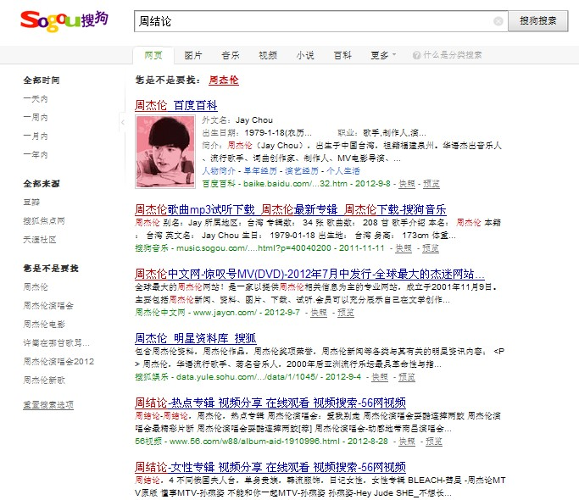
产品的形态
纠错提示
二次查询
原结果

Slide 5




解决什么问题
adobo
adobe
anglebaby整容前照片
angelababy整容前照片
www,sohu,com
www.sohu.com
http//www.sogou.cmn
http://www.sogou.com
老大的兴福
老大的幸福
灰太狼的幸福生活
金太狼的幸福生活
zhoujielun
周杰伦
xiaoshuixiazai
小说下载
haizw
海贼王
URL
中文
英文
拼音

Slide 6
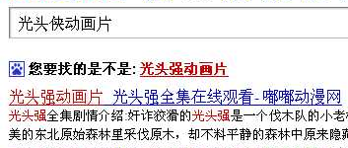
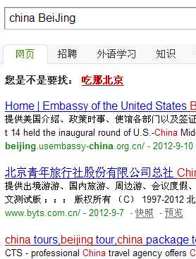
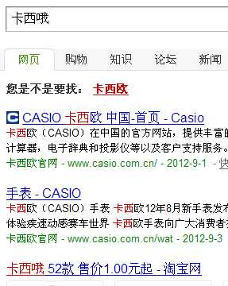
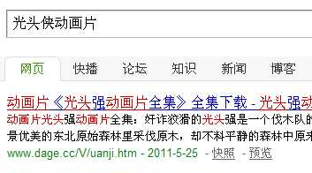
方向
二次查询
精度
召回

Slide 7



纠错的意义
语言
相关性
用户

Slide 8
纠错模型简介

Slide 9
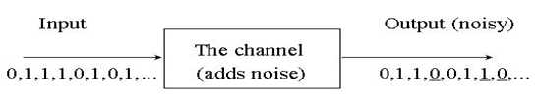
噪声信道模型

Slide 10

噪声信道模型的应用
源语言文本
机器翻译
语音识别
手写识别
声学信号
文本
图像
文本纠错
错误文本

Slide 11
文本纠错
语言模型
纠错模型
语言模型

Slide 12
纠错模型
编辑距离
拼音编辑距离
拼音变换概率
session变换概率
长短、首尾、位图等

Slide 13
语言模型
语言模型就是用来计算一个句子的概率的模型
ngram语言模型
决策树
最大熵模型
神经网络方法
点击日志
网页title

Slide 14
ngram语言模型
马尔科夫假设：
当n取1、2、3时，分别称为unigram、bigram和trigram语言模型

Slide 15
搜狗纠错策略介绍

Slide 16
纠错步骤
预处理
产生候选
排序和判断

Slide 17
整体逻辑
输入
输入类别判断
中文整体纠错
url纠错
英文纠错
热词纠错
中文纠错
词典纠错
是否qc
拆分纠错
纠错结果融合
输出

Slide 18
中文纠错
yie → ye
同音字
iou → iu
错误的拼音形式
错误pattern
拼音变换和扩展
模糊音
weixinpojiexieyi
↓
微信破解协议
长尾拼音串转换

Slide 19

中文纠错
gu|a->ai|wu
挂物攻城奖励 → 怪物攻城家里
迟暮刚宪 →赤木刚宪
豌豆夹 → 豌豆荚
s|en->un|zi
森子兵法 → 孙子兵法
同音字
错误pattern
徐铮 → 徐峥
模糊音
前后鼻音： 打战片 → 打仗片
UV不分：鲁政俏佳人 → 律政俏佳人
LN不分： 晚良 → 晚娘
平翘舌： 甑嬛传 → 甄嬛传

Slide 20
中文纠错
直接替换
错误的拼音
拼音扩展list
Query候选list
TheBest
变换和扩展
长尾拼音串
调用输入法进行转换

Slide 21
中文纠错
原拼音
Pattern扩展
in|g->|zu
模糊音扩展
an → ang
ang → an
an|g->|
en|->g|
ng|j->q|ua
ip|->h|on
……
z → zh
zh → z
l -> n
……
拼音扩展list
Query候选list
TheBest
key | value | attribute
zhoujielun | 周杰伦 | 10000
7k7kxiaoyouxi | 7k7k小游戏 | 5000
得分
UV
编辑距离
拼音编距
扩展权重

Slide 22
中文纠错
视屏
shiping
shipin
视频
uv：5687
siping
sipin
shuiping(sh|→u|i)
chiping(|s→c|h)
编辑距离：1
拼音编辑距离：1
扩展权重：-4
……
综合得分最高
key | value
shuiping | 水平
chiping | 持平
shiping | 时评
shipin | 视频
siping | 四平
sipin | 四品

Slide 23
热词纠错
灰（金）太狼的幸福生活
隋唐英雄传张卫健版
蓝火（火蓝）刀峰
无拼音
相似性
最长（的）一天
妻（妾）本贤良
御龙在天法（杖）技能加点

Slide 24
热词纠错
TermList
Query候选list
TheBest
Term | Query1 | Query2 | Query3
周杰伦 | 周杰伦演唱会 | 周杰伦新歌 | 你好周杰伦
演唱会 | 周杰伦演唱会 | 刘德华演唱会 | 演唱会门票
视频 | 视频在线播放 | 优酷视频 | 雷政富不雅视频
幸福 | 金太狼的幸福生活 | 贫嘴张大民的幸福生活 | 幸福时光
得分
UV
编辑距离
模式
首尾字符
位图
长度

Slide 25
热词纠错
灰太狼的幸福生活
灰太狼
喜羊羊与灰太狼
灰太狼图片
幸福
生活大爆炸
生活
幸福时光
老大的幸福
金太狼的幸福生活

Slide 26
英文纠错
顺序错误：ihpone → iphone
添加符号：nokian73 → nokia n73
错误类型
少写字母：cray bird → crazy bird
多写字母：sougou.com → sogou.com
误写字母：ipod mini → ipad mini

Slide 27
英文纠错
a | b | c | d | e | f | g | h | i | j | k | l | m | n | o | p | q | r | s | t | u | v | w | x | y | z
 |  |  |  | 1 |  |  | 1 | 1 |  |  |  |  | 1 | 1 | 1
 |  |  |  | 1 |  |  | 1 | 1 |  |  |  |  | 1 | 1 | 1
1 |  |  |  |  |  |  |  | 1 |  | 1 |  |  | 2 | 1
1 |  |  |  |  |  |  |  | 1 |  | 1 |  |  | 2 | 1
1 | 1 | 1 | 1 |  |  |  |  | 1 |  |  |  |  |  |  |  |  | 2 |  |  |  |  |  |  | 1 | 1
1 | 1 | 1 | 1 |  |  |  |  | 1 |  |  |  |  |  |  |  |  | 2 |  |  |  |  |  |  | 1
 |  | 1 |  |  |  | 1 |  |  |  |  |  | 1 |  | 3 |  |  |  | 1 |  | 1
 |  | 1 |  |  |  | 1 |  |  |  |  |  | 1 |  | 3 |  |  |  | 1 |  | 2
1 |  |  | 1 |  |  |  |  | 3 |  |  |  | 1 | 1 |  | 1
 |  |  | 1 |  |  |  |  | 3 |  |  |  | 1 | 1 | 1 | 1
位图词典
iphone
ihpone
nokia n73
nokian73
crazy bird
cray bird
sogou.com
sougou.com
ipad mini
ipod mini

Slide 28
英文纠错
原位图
+1位图
-1位图
+1-1位图
位图扩展
Query候选list
TheBest
位图key₁ | query₁₁ | query₁₂ | ……
位图key₂ | query₂₁ | query₂₂ | ……
…… | …… | …… | ……
位图key_{n} | query_{n1} | query_{n2} | ……
得分
UV
编辑距离
首尾字符
长度

Slide 29
英文纠错
Query候选list
TheBest
位图扩展
aison
hison
ivison
vision
visone
visoin
visos
lison
……
vison
vision

Slide 30

url纠错
htp://www.baidu.com/s?wd=qq
wwv.sohu.com
ww/renren.com
www.163.cnom
hpp:/ww.qq.com
www.sogou。cn
wwvv.taobao.com.com
http://item.jd.c0m/579501.html

Slide 31
url纠错
hetp://www。fenbei.c0m/579501.html
拆分站点和目录
匹配pattern确定站点类型
组合
hetp://www。fenbei.c0m
579501.html
hhp/
ttp
heep:
hetp://
wwvv
www。
ww/
.cnm
.c0m
>com
,com
\com
conm
con
……
is_http_flag
is_www_flag
is_com_flag
mid=fenbei
http://www.fenbei.com/579501.html

Slide 32
基于词典的纠错
Pattern词典
正反馈词典
从用户session挖掘而来
模似考试 → 模拟考试
anglebaby → angelababy
扑鱼达人 → 捕鱼达人
从uv日志中挖掘点击率较高的qc对
提高性能
弥补qc的不稳定因素
Suggestion词典
简拼词典
从suggestion日志中挖掘点击率较高的prefix-query对
diany → 电影
迪迦奥→ 迪迦奥特曼
从querylog中提取热门query建立jp-query对
tbw → 淘宝网
xlwb → 新浪微博

Slide 33
纠错pattern挖掘
session片段
A
甑环传
孙俪
甄嬛传
孙茜
B
哪里有甑环传国语下载
甄嬛传温太医扮演者
哪里有甄嬛传国语下载
C
长痘痘怎吗办
痘立消膏
痘痘
长痘痘怎么办
1+2+…+(n-1)
候选对
甑环传 | 甄嬛传
哪里有甑环传国语下载 | 哪里有甄嬛传国语下载
长痘痘怎吗办 | 长痘痘怎么办

Slide 34

纠错pattern挖掘
哪里有甑环传国语下载
哪里有甄嬛传国语下载
Diff
哪里有
里有
有
(空)
甑环甄嬛
(空)
传
传国
传国语
甑环/甄嬛
里有甑环/里有甄嬛
甑环传/甄嬛传
有甑环传/有甄嬛传
……
Candidate
甑环/甄嬛
里有甑环/里有甄嬛
甑环传/甄嬛传
有甑环传/有甄嬛传
……
querylog
甑环传/甄嬛传
Best

Slide 35

纠错pattern挖掘
编辑距离
UV比
共现频率
关系特征
位图
反向共现频率
统计特征
结果数比
与错误词共现
的query计数
拼音编辑距离

Slide 36
拆分纠错
式
市
事
是
时
使
哈尔滨
道外区
2012
初中
教师
培训

Slide 37
拆分纠错
fraction1
term1
term3
fraction2
term12
term23
fraction3
term123
term234
term2
term4
term34
分词为多个片段
对每个片段调用前述纠错策略
TheBest
term1 → term1qc
term23 → term23qc
term4 → term4qc
term123 → term123qc
ngram | term1 term2 term3 term4
 | term1qc term2 term3 term4
 | term1 term23qc term4
 | term1 term2 term3 term4qc
 | term123qc term4

Slide 38
拆分纠错
中山
浓好 → 弄好
Ngram(中山公园浓好蛙) = 9414
Ngram(中山公园弄好蛙) = 11589
公园
浓
好
蛙
Ngram(中山公园侬好蛙) = 8743
浓好蛙 → 侬好蛙
中山公园浓好蛙
浓好 → 侬好
Ngram(中山公园侬好蛙) = 8443
好蛙 → 好哇
Ngram(中山公园浓好哇) = 8793

Slide 39
纠错系统构成

Slide 40
纠错系统构成
核心纠错服务
数据制作
数据挖掘
终判模块

Slide 41
数据制作
中文纠错词典
英文纠错词典
热词纠错倒排表
Ngram语言模型
……

Slide 42
终判
Query长度
URL特征
摘要匹配
纠错类型
Title匹配
站点类型
嵌于网页cache模块中

Slide 43
难点和展望

Slide 44
难点和展望
展望
Rank融合
机器学习
难点
频次倒挂
策略复杂
语料不足

Slide 45
谢谢大家

